Slide 1
Your Story. Es kann auch anders kommen.
Handreichung für Multiplikator*innen Dario Treiber

Slide 2
Definition soziale Medien
1

Slide 3
1. Definition soziale Medien
„Zusammenfassend verstehen wir somit soziale Medien als Sammelbegriff für Angebote auf Grundlage digital vernetzter Technologien, die es Menschen ermöglichen, Informationen aller Art zugänglich zu machen und davon ausgehend soziale Beziehungen zu knüpfen und/oder zu pflegen.“ (Taddicken/Schmidt, S. 9)
„Die sogenannten sozialen Medien grenzen sich von klassischen Massenmedien wie Fernsehen, Radio oder der Zeitung dadurch ab, dass sie das Sender-Empfänger-Prinzip auflösen, eine nicht lineare Kommunikation und zudem die Vernetzung mit anderen ermöglichen. In diesem Kontext sind Nutzer:innen sozialer Medien nicht nur als Rezipient:innen medial vermittelter Informationen, sondern auch als Produzent:innen von Inhalten zu verstehen.“ (Doseval/Schmid-Petri)

Slide 4
1. Definition soziale Medien
Soziale Medien
machen Informationen zugänglich
ermöglichen globalen Austausch und Vernetzung in Echtzeit
lösen das Sender-Empfänger-Prinzip analoger Medien auf: Nutzer*innen können Beiträge sowohl senden als auch empfangen
sind aus dem Alltag Jugendlicher nicht wegzudenken (vgl. JIM-Studie 2024)

Slide 5
Der Prozess historischen Denkens
2

Slide 6
2. Der Prozess historischen Denkens
Was sind Ziele der Beschäftigung mit Geschichte?
Die Geschichtsdidaktik benennt unter anderem drei:
Geschichtsbewusstsein ausbilden
Historisches Denken fördern
Zeitliche Orientierung schaffen

Slide 7
2. Der Prozess historischen Denkens
Historisches Denken wird idealtypisch als zirkulärer Denkprozess modelliert:
„Historisches Denken beginnt […] mit einer Fragestellung, einem Orientierungsbedürfnis oder einem Klärungsbedarf (1); zur Klärung sind quellengestützte Auseinandersetzungen mit historischen Sachverhalten erforderlich (2); diese Sachverhalte werden in einen Zusammenhang aus Ursachen und Folgen gesetzt (3) und schließlich vom gegenwärtigen Standpunkt aus bewertet (4). Wenn sich diese vier Teiloperationen verbinden, um sich oder andere in gegenwärtiger Geschichtskultur zu orientieren, spricht man von historischen Erzählungen oder Narrationen (5).“ (Fenn/Zülsdorf-Kersting, S. 15)

Slide 8
2. Der Prozess historischen Denkens
Historisches Denken besteht nach Fenn/Zülsdorf-Kersting aus fünf Teiloperationen:
Umgang mit historischen Fragen
Umgang mit historischen Sachverhalten
Umgang mit historischen Sachurteilen
Umgang mit historischen Werturteilen
Umgang mit historischem Erzählen/historischen Narrationen

Slide 9
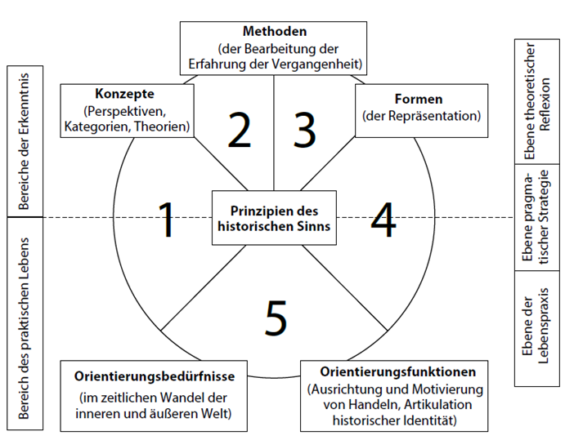
2. Der Prozess historischen Denkens
Diese Modelle basieren in der Regel auf der Matrix historischen Denkens nach Rüsen:
Rüsen 2013, S. 68.

Slide 10
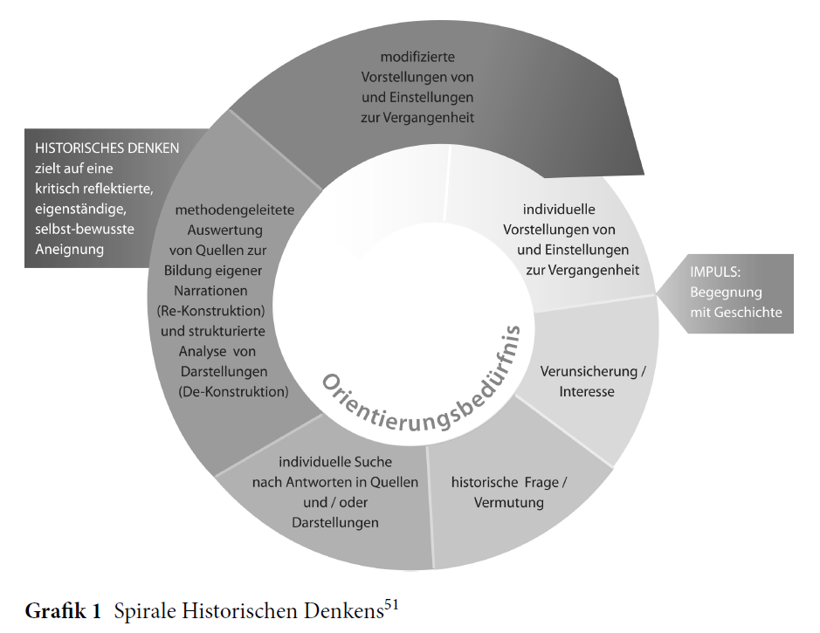
2. Der Prozess des historischen Denkens
Sie werden innerhalb der Forschung kontinuierlich diskutiert und modifiziert
Gundermann et al.; S. 193.

Slide 11
2. Der Prozess des historischen Denkens
Allen Modellen liegt die Annahme zugrunde, dass historisches Denken durch einen Impuls von außen oder eine Verunsicherung ausgelöst wird. Damit wird ein Bedürfnis nach Orientierung in der Zeit initiiert:
„In diesem Prozess (des historischen Denkens, D. T.) wird die Erfahrung der Vergangenheit so gedeutet, dass sie Gegenwart verständlich und Zukunft erwartbar macht. In ihm konstituiert sich das, was wir Geschichte nennen, als sinn- und bedeutungsvoller Zusammenhang zwischen Vergangenheit und Gegenwart, der sich praxisorientierend auf Zukunft richtet. Maßgebend für diesen Zusammenhang ist eine Zeitverlaufsvorstellung, die die drei Zeitdimensionen integriert und auf die Orientierungsbedürfnisse der menschlichen Lebenspraxis bezogen, also lebensdienlich ist.“ (Rüsen 2020, S. 178)

Slide 12
2. Der Prozess des historischen Denkens
Die Geschichtsdidaktik fragt, „wie sich im Geschichtsbewußtsein die Vergangenheitsdeutung verbindet mit dem Verständnis der Gegenwart und mit der Perspektive der Zukunft.“ (Jeismann, S. 30)
Zäsuren können ein solcher Impuls sein und ein Orientierungsbedürfnis evozieren. Sie veranlassen, sich mit dem Zusammenhang zwischen Vergangenheit, Gegenwart und Zukunft auseinanderzusetzen.

Slide 13
Herausforderungen für das historische Denken
3

Slide 14
3. Herausforderungen für das historische Denken
In sozialen Medien kommen Jugendliche mit historischen Inhalten in Berührung. Damit gehen einige Herausforderungen einher:
Die Inhalte begegnen Nutzer*innen ohne Kontextualisierung
Komplexe Sachverhalte werden vereinfacht dargestellt (z. B. Erklärvideos)
Algorithmen schaffen homogene Diskursräume durch Filterblasen und Echokammern
Auflösung des Sender-Empfänger-Prinzips führt zu fehlender Qualitätskontrolle: Alle Nutzer*innen können (fast) alles posten
Die theoretische Demokratisierung durch niedrige Zugangsvoraussetzungen beschränkt sich auf Teilöffentlichkeiten
Tendenz zur Trivialisierung, Emotionalisierung oder Moralisierung
Fragwürdige Trends, z. B. #HolocaustChallenge

Slide 15
3. Herausforderungen für das historische Denken
Algorithmizität bevorzugt emotionalisierende und dramatisierende Inhalte
Verlust von Temporalbewusstsein: Die Zeitebenen von Vergangenheit und Gegenwart verschwimmen durch die Inszenierung historischer Persönlichkeiten in sozialen Medien (z. B. @ichbinsophiescholl)
Angebote zur Identifikation verhindern Alteritätserfahrungen: Nutzer*innen sollen sich mit den dargestellten historischen Akteur*innen identifizieren statt die Vergangenheit als etwas „Fremdes“ wahrzunehmen
Defizite bei der Rezeptionsforschung: Wie werden historische Inhalte in sozialen Medien von Jugendlichen aufgenommen?
Datenschutz und ökonomische Interessen der Plattformen
KI-generierte Inhalte vermitteln ikonographische und teils unzutreffende Geschichtsbilder

Slide 16
Potenziale für das historische Denken
4

Slide 17
4. Potenziale für das historische Denken
Gleichwohl bieten soziale Medien Potenziale, um historische Denkprozesse anzuregen:
Lebenswelt- und Gegenwartsbezug: Schüler*innen können Geschichte „als Teil der Lebenswelt und ihrer eigenen Identität [zu] begreifen“, da die Auseinandersetzung in einem für sie bekannten Medium stattfindet (Oswalt, S. 18)
Im Rahmen von Gedenkveranstaltungen und deren Präsenz in sozialen Medien kann Jugendlichen die Aktualität von Gedenken und Erinnern deutlich werden
Im Umgang mit kontroversen Geschichtsdeutungen in sozialen Medien kann Geschichte als Debattenraum verstanden werden
Anhand von Geschichtsmythen (bspw. die „Mordthese“ um Rudolf Heß) kann die Urteilskompetenz gefördert werden

Slide 18
4. Potenziale für das historische Denken
Geschichtsdarstellungen in sozialen Medien können den Konstruktcharakter und die Narrativität von Geschichte erkennbar machen
Multiperspektivität: Unterrepräsentierte Geschichten und marginalisierte Perspektiven können durch soziale Medien zugänglich gemacht werden
Demokratisierung: Auflösung des Sender-Empfänger-Prinzips analoger Medien schafft Partizipation und ermöglicht die Teilnahme an Diskursen über Geschichte
In sozialen Medien können neue Narrative abseits der Fachwissenschaft entwickelt werden („Geschichte von unten“)
Die Begegnung mit Geschichte in sozialen Medien kann Jugendliche motivieren, sich vertieft mit einem historischen Gegenstand zu befassen

Slide 19
Beispiele
5

Slide 20
5. Beispiele
povzeitreisen: https://www.tiktok.com/@povzeitreisen/video/7488115655464504598
simpleclub.history: https://www.tiktok.com/@simpleclub.history/video/6882679620940991746
heeyleonie: https://www.tiktok.com/@heeyleonie/video/7335827588226551072?lang=de-DE
keine.erinnerungskultur: https://www.tiktok.com/@keine.erinnerungskultur/video/7468692233185742102?lang=de-DE

Slide 21
5. Beispiele
Die Videos von povzeitreisen und simpleclub.history neigen zur Trivialisierung: Komplexe Sachverhalte werden auf wenige Schlagworte oder ikonographische Bilder reduziert
povzeitreisen verwendet historisch absurde Bilder (u. a. Westberlin als Konsumparadies, riesiges Feuerwerk am Brandenburger Tor)
Simpleclub suggeriert, die „wichtigsten“ Aspekte eines historischen Aspekts in einer Minute darstellen zu können
Geschichte wird teleologisch und dramatisierend erzählt: Die Ermordung Caesars steht im Mittelpunkt, ohne ihre Folgen darzustellen und der Fall der Mauer wird als notwendiger Ausgang erzählt, der bewusst herbeigeführt wurde

Slide 22
5. Beispiele
In den Videos von heeyleonie und keine.erinnerungskultur wird, zumindest in Ansätzen, mit historischen Quellen gearbeitet
Die verwendeten Quellen werden nicht angeführt, da dies nicht den Nutzungslogiken der Plattform entspricht
Beide Creator*innen stellen wenig repräsentierte Perspektiven aus der Geschichte in den Fokus
Das letzte Video ist ein Beispiel für das interaktive und dialogische Moment sozialer Medien, indem ein Kommentar als Ausgangspunkt für den Beitrag verwendet wird

Slide 23
Medienkompetenz
6

Slide 24
6. Medienkompetenz
Eine häufig vorgebrachte Forderung in Bezug auf soziale Medien und Geschichte ist die Förderung der Medienkompetenz von Jugendlichen
Dabei beziehen sich viele Ansätze auf das Modell von Medienkompetenz nach Baacke, auch wenn dieses bereits in den 1990er Jahren entwickelt wurde:
„‚Medienkompetenz‘ wird heute in der Regel verstanden als Anforderung an alle Menschen der modernen Gesellschaft, aktiv an den neuen Medienentwicklungen teilzuhaben, und zugleich als Programm einer spezifischen Förderung, die dazu dienen soll, von der Handhabung der Gerätschaften über auch medien- und nutzerkritische Perspektiven bis zu produktiven, ja kreativen Aspekten den Umgang der Menschen mit den neuen Medien-Sets zu unterstützen.“ (Baacke, S. 114)

Slide 25
6. Medienkompetenz
Abb. unter: https://de.wikipedia.org/wiki/Medienkompetenz#/media/Datei:Mk_Grafik.png

Slide 26
6. Medienkompetenz
Die vier Säulen der Medienkompetenz sind: Medienkritik, Medienkunde, Mediennutzung und Mediengestaltung
Nutzer*innen sollen demnach nicht nur Medien kennen und analytisch-reflexiv rezipieren können, sondern selbst in die Lage versetzt werden, Inhalte zu gestalten
Fazit: Durch die Produktion eigener Social-Media-Inhalte kann die Medienkompetenz von Jugendlichen gefördert werden. Der Fokus auf Zäsuren in ihrer Lebenswelt regt das Orientierungsbedürfnis an und kann Prozesse historischen Denkens initiieren. Die Auseinandersetzung in einem für sie bekannten Medium kann dabei die Motivation steigern.

Slide 27
Literatur
Dieter Baacke; Medienkompetenz – Begrifflichkeit und sozialer Wandel, in: Antje von Rein (Hrsg.); Medienkompetenz als Schlüsselbegriff, Bad Heilbrunn 1996, S. 112-124.
Juliane Brauer/Dario Treiber; Überlegungen zur Dimensionierung »Digitaler Geschichtskultur« am Beispiel des Instagramkanals @ichbinsophiescholl, in: Michele Barricelli/Lale Yildirim (Hrsg.); Geschichtsbewusstsein-Geschichtskultur-Public History – Ein spannendes Verhältnis, Göttingen 2024, S. 45-59.
Christian Bunnenberg/Thorsten Logge/Nils Steffen; SocialMediaHistory – Geschichtemachen in Sozialen Medien, in: Historische Anthropologie 29 (2021), S. 267-283.
Hannes Burkhardt; Social Media und Public History – Digitales historisches Lernen mit Twitter, Instagram und TikTok, in: Christine Gundermann/Barbara Hanke/Martin Schlutow (Hrsg.); Digital Public History – Analytische Zugänge und Lernpotenziale digitaler Geschichte, Berlin 2024, S. 231-246.
Ders.; Social Media im Geschichtsunterricht – Gegenwarts- und lebensweltnahe kontroverse Geschichtsdeutungen auf Twitter, Instagram und Facebook, in: Sebastian Barsch/Andreas Lutter/Christian Meyer-Heidemann (Hrsg.); Fake und Filter – Historisches und politisches Lernen in Zeit der Digitalität, Frankfurt am Main 2019, S. 191-217.
Steliyana Doseva/Hannah Schmid-Petri; Social Media, in: Glossar des Bayerischen Forschungsinstitut für Digitale Transformation, online unter: https://www.bidt.digital/glossar/soziale-medien/.
Monika Fenn/Meik Zülsdorf-Kersting; Historisches Denken, historisches Wissen, historische Kompetenzen, in: Dies. (Hrsg.); Geschichtsdidaktik – Praxishandbuch für den Geschichtsunterricht, Berlin 2023, S. 11-53.
Christine Gundermann et al.; Schlüsselbegriffe der Public History, Göttingen 2021.

Slide 28
Literatur
Karl-Ernst Jeismann; Geschichte als Horizont der Gegenwart – Über den Zusammenhang von Vergangenheitsdeutung, Gegenwartsverständnis und Zukunftsperspektive, Paderborn 1985.
Medienpädagogischer Forschungsverbund Südwest; JIM-Studie 2024. Jugend, Information, Medien – Basisuntersuchung zum Medienumgang 12- bis 19-Jähriger, Stuttgart 2024, online unter: https://mpfs.de/app/uploads/2024/11/JIM_2024_PDF_barrierearm.pdf.
Vadim Oswalt; Planung von Unterrichtseinheiten: Wie man Geschichte (an)ordnen kann, Schwalbach am Taunus, 2016.
Jörn Rüsen; Geschichte denken – Erläuterungen zur Historik, Wiesbaden 2020.
Ders.; Historik – Theorie der Geschichtswissenschaft, Köln u. a. 2013.
Monika Taddicken/Jan-Hinrik Schmidt; Entwicklung und Verbreitung sozialer Medien, in: Dies. (Hrsg.); Handbuch Soziale Medien, Wiesbaden 2017, S. 3-17.

